Slide 1
Jak na akcidenční tiskoviny
Jak vytvořit design a grafiku letáků

Slide 2
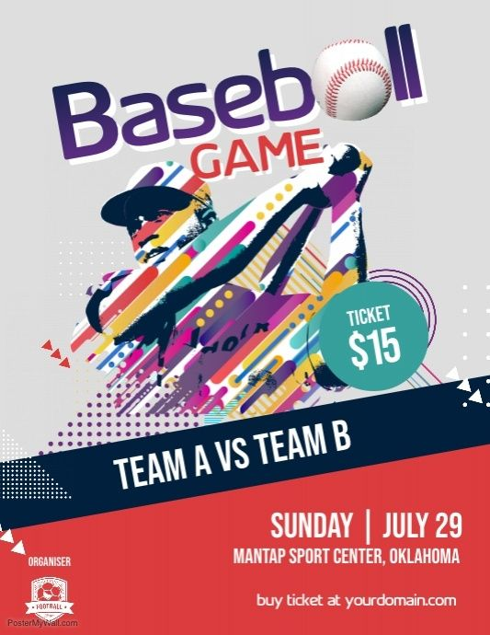
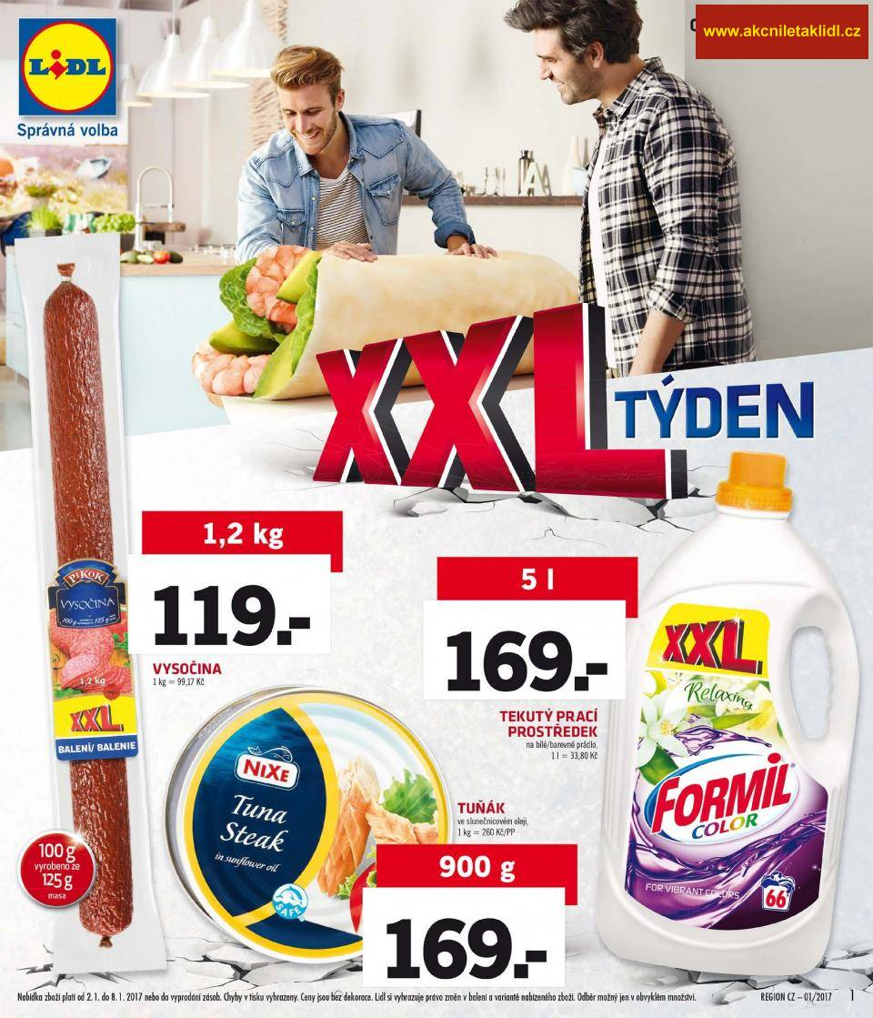
Zvolit strategii,
myslet na cílovou skupinu
Koho chcete oslovit, jaký je věk vašeho potenciálního zákazníka? Co má a nemá rád, kde pracuje, jaké služby potřebuje? Co ho zajímá?
Kde budete tiskovinu distribuovat – ve městě, na vesnici? Jací tam žijí lidé?

Slide 3
Inspirace, ne kopírování
Sankce za porušení autorských práv nejsou malé. Pokud se díky nelegálně staženým fotkám / textům apod. obohatíte o více než půl milionu korun, může vám soud zakázat podnikání a navrch uvalit pokutu od 2 tisíc do 36,5 milionu korun.
Vše na internetu má svého majitele. Fotka, obrázek, text. A pokud si je bez svolení „půjčujete“ z cizích stránek, dopouštíte se nezákonného jednání, které vás může přijít pěkně draho. Zásah do autorských práv je totiž trestným činem.
Česká legislativa povoluje použití fotek a textů pro osobní a soukromé účely. Jakékoliv veřejné užití (např. vyvěšení fotky na váš osobní blog, profil na sociální síti apod.), včetně komerčního, je ale již trestné.
U fotek nejsou povoleny žádné výraznější úpravy bez předchozího souhlasu autora. Za ořez, vyvážení kontrastu nebo jasu vás nikdo trestat nebude, pokud ale na fotce provedete dramatické změny (např. retuš vodoznaku) postih vám už hrozí.

Slide 4
Zaujměte titulkem
Upoutejte pozornost velkým a čitelným titulkem, který zákazník uvidí jako první. V titulku by měla být myšlenka nebo slogan týkající se vaší nabídky. Musí nalákat a vzbudit zvědavost.
Špatným příkladem jsou “prázdná” spojení jako: “Pozor akce!” nebo “To zde ještě nebylo”. Z takového titulku se zákazník nic nedozví a leták pak putuje rovnou do koše. Buďte v titulku více konkrétní.

Slide 5
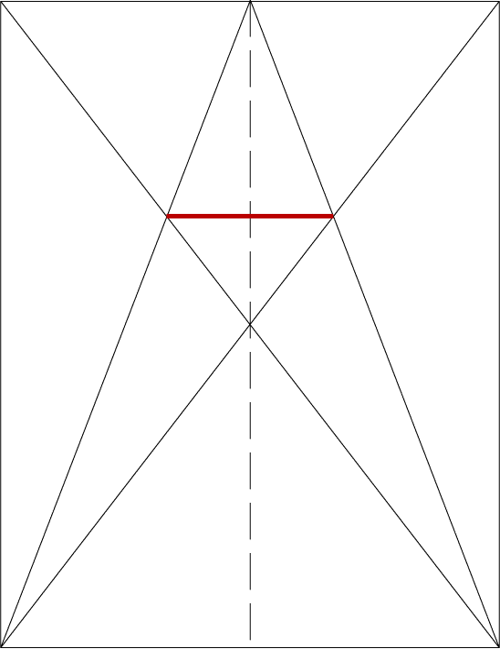
Optický střed
Bod nebo část plochy, do které je vhodné umístit hlavní motiv, nejdůležitější část díla
Část sazební plochy, ve které nejlépe vynikne důležité sdělení

Slide 6
Typografická pravidla
Vedle dodržování pravopisných a gramatických pravidel patří k dobrému tónu při práci na dokumentech i dodržování typografických pravidel, která určují např., kde se zapisují mezery a kde nikoliv, kde se píše spojovník a kde pomlčka apod.
Tato pravidla jsou daná normou – aktuálně normou ČSN 01 6910 Úprava dokumentů zpracovaných textovými procesory z roku 2014. Norma má 76 stran a pokrývá problematiku velmi komplexně
http://import.technickenormy.cz/nahledy/95530_nahled.htm

Slide 7
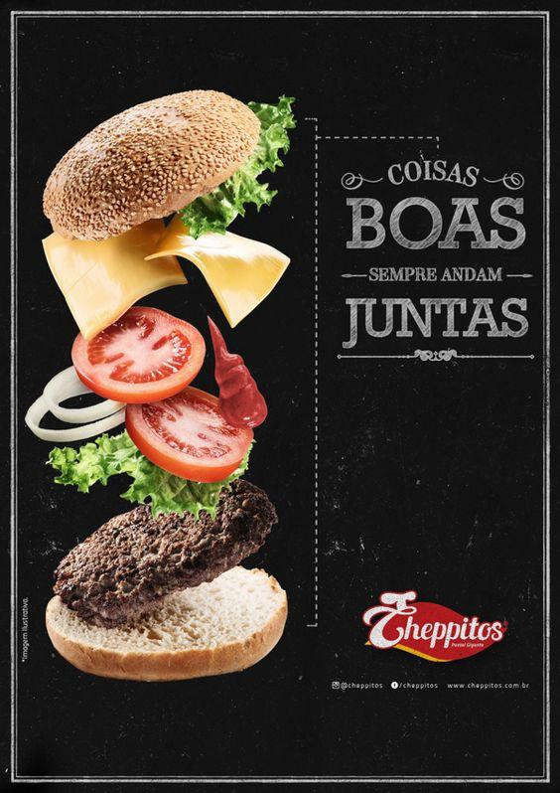
Obrázek za všechny slova
První, na co se čtenář podívá po titulku, je obrázek. Možná ještě dříve. Vložte do letáku originální fotografii nebo grafiku. Vždy dejte přednost vlastnímu snímku, avšak kvalitnímu.
Nemáte-li vlastní obrázek, využijte fotobanky.
Z free fotobank dobře poslouží třeba Pixabay. Z placených vyzkoušejte například Fotolia, Dreamstime nebo českou fotobanku Fotkyfoto – jejím prostřednictvím můžete zakoupit i obrázky z velkých fotobank.
Shutterstock, elements.envato, istockphoto…
Popřemýšlejte, jakou fotografii by vybrala vaše konkurence a pak vyberte takový obrázek, kterým se odlišíte.

Slide 8
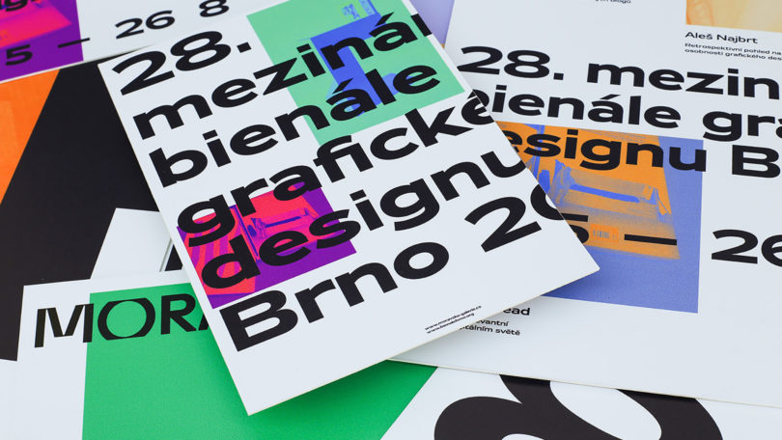
Buďte struční
krátký text, nejdůležitější informace
pozvánka na jednu akci
styl pozvání dle cílové skupiny
cílovku na letáku oslovit
copywriter
QR kód
webové stránky, kontakt

Slide 9
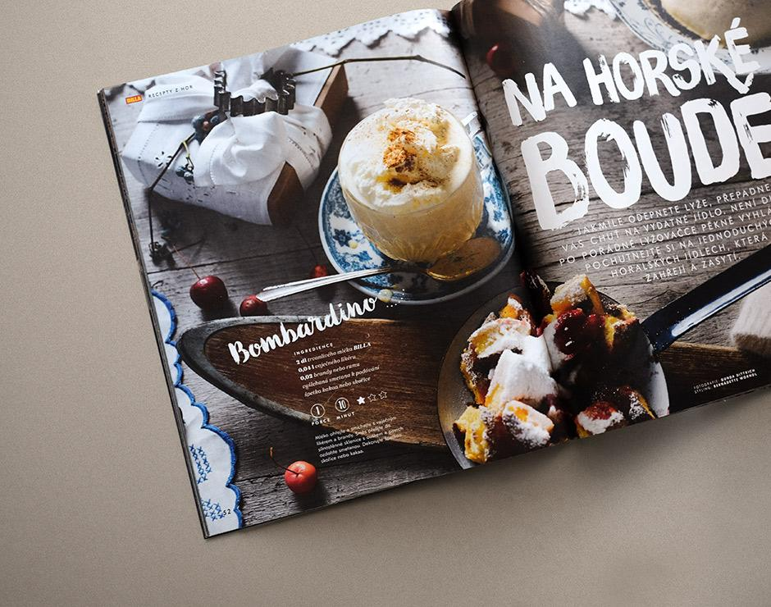
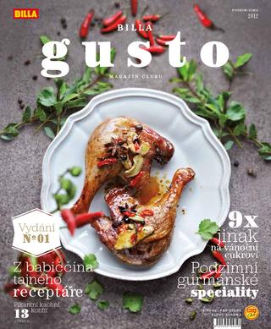
Přidejte přínosný obsah
Jsou-li cílovou skupinou děti, doplňte leták o omalovánky. Pro starší generaci zvolte větší písmo a přidejte křížovku. Pro hospodyňky se hodí třeba zajímavý recept.
Tip: Inspirujícím příkladem je magazín Gusto obchodního řetězce Billa. Nejen, že uvnitř časopisu najdete akční zboží a aktuální nabídku obchodu, ale také přínosný obsah – recepty doplněné pěknými fotografiemi. To vše na kvalitním papíře.

Slide 10
Časová naléhavost
Nabídku časově omezte. Do textu přidejte slova jako: “teď, dnes, pouze, do, tento víkend”. Píšete-li datum, je lepší napsat i den, například “středa 24. 2. 2019” namísto “24. 2. 2019”.
Datum akce si příjemci lépe zapamatují.

Slide 11
Vyzvěte k akci
Leták musí obsahovat výzvu k akci. Co je cílem letáku? Co má příjemce letáku udělat po jeho přečtení? Sdělte, co mají lidé přesně udělat, kam přijít, jaký je další krok. Nedávejte ale příliš na výběr.
Tip: Výzvou k akci může být třeba: “Objednejte si”, “Přijďte ochutnat”, “Vyzkoušejte”, “Přidejte se k nám”, “Navštivte nás”, “Využijte slevu”.

Slide 12
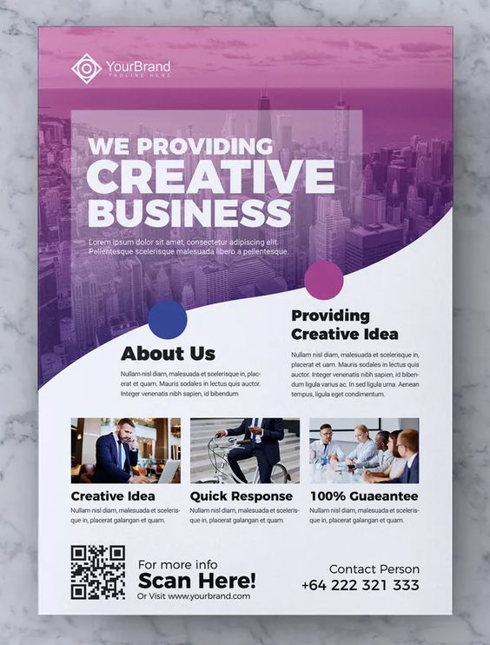
Kontakt, adresa,
telefon, webovky
Na leták nezapomeňte umístit kontakt, adresu nebo umístění provozovny na mapě, ideálně také telefon. Adresu webových stránek, e-mail pro více informací, adresu facebookových stránek či jiné sociální sítě.
Tip: Poskytujete rozvoz jídel? Nezapomeňte uvést kromě menu také velkým písmem hlavně telefonní číslo.

Slide 13
Čitelné písmo a jasné sdělení
Text musí být na prospektu nebo letáku dobře čitelný a přehledně rozložený. Informace, jako jsou název události, datum, čas, místo, popis akce, zarovnejte buď nalevo nebo napravo, anebo umístění textu kombinujte. Zarovnání celého textu na střed je hůře čitelné.
Vyberte maximálně 2-3 různé fonty. Důležité informace ztučněte, zvětšete nebo odlište barevně.

Slide 14
Barvy, barevnost
Nebojte se barev
Zamýšlíte tisknout barevné letáky? Volte výrazné barvy a stejnou barevnost, grafiku jako má vaše firemní logo, webové stránky nebo oblečení zaměstnanců. Dodržujte korporátní identitu. I u letáků.

Slide 15
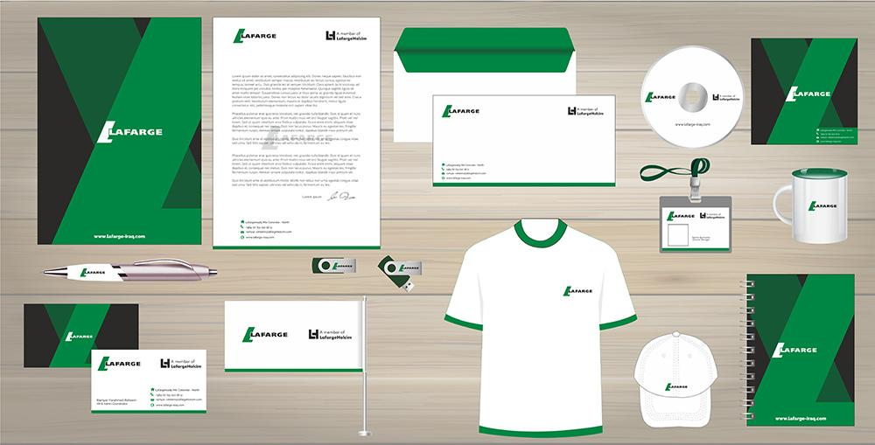
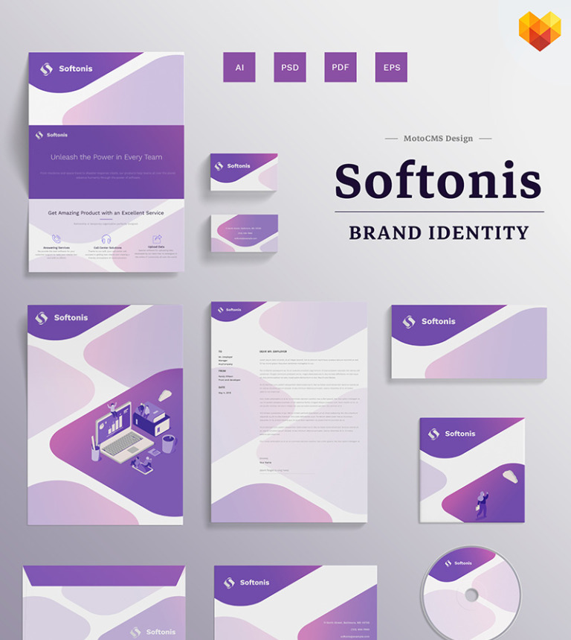
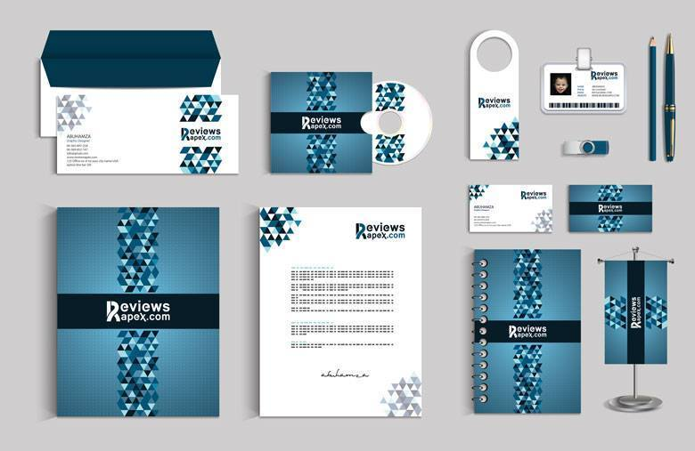
Corporate identity

Slide 16
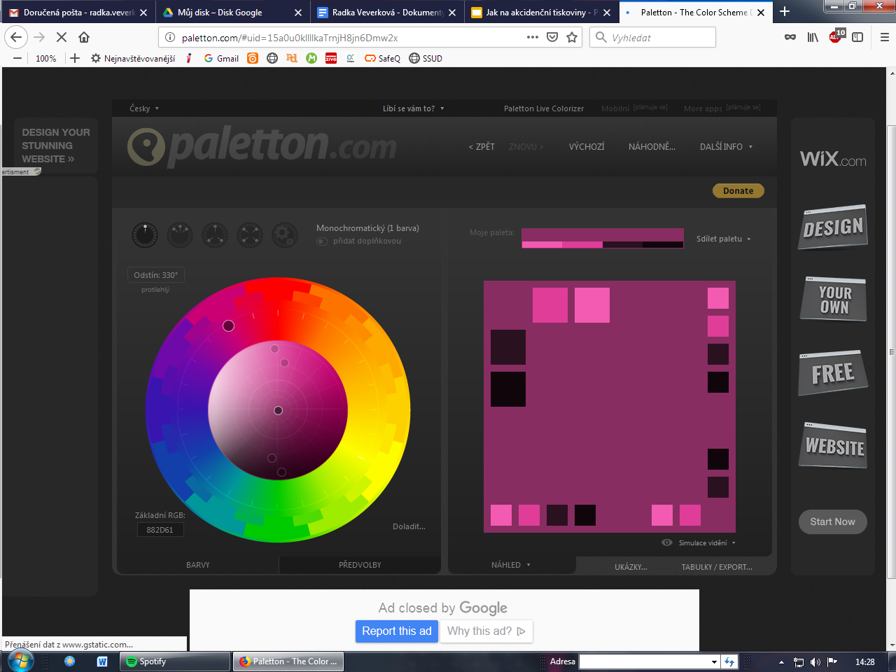
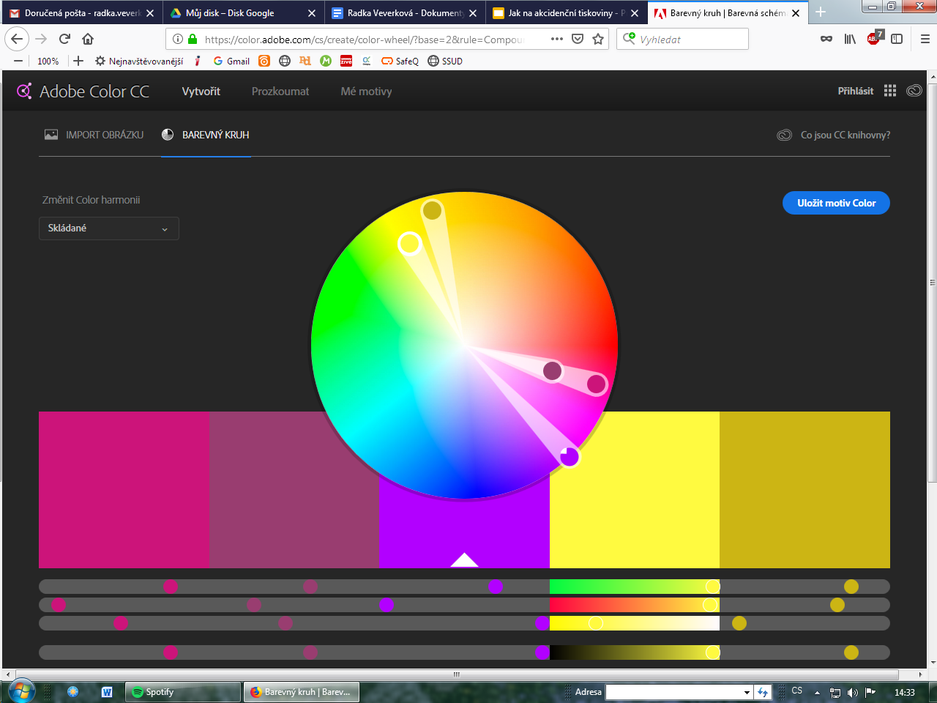
Výběr barev
Paletton
Kuler

Slide 17
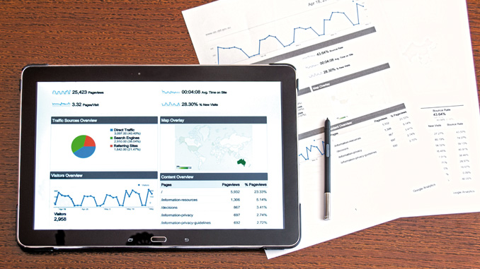
Sledujte úspěšnost
Díky internetu můžete jednoduše sledovat úspěšnost i tištěných letáků.
Jak? Například použitím QR kódů. Anebo na letáku uveďte speciálně vytvořenou URL adresu, e-mailovou adresu, anebo telefonní číslo jen pro danou kampaň.

Slide 18
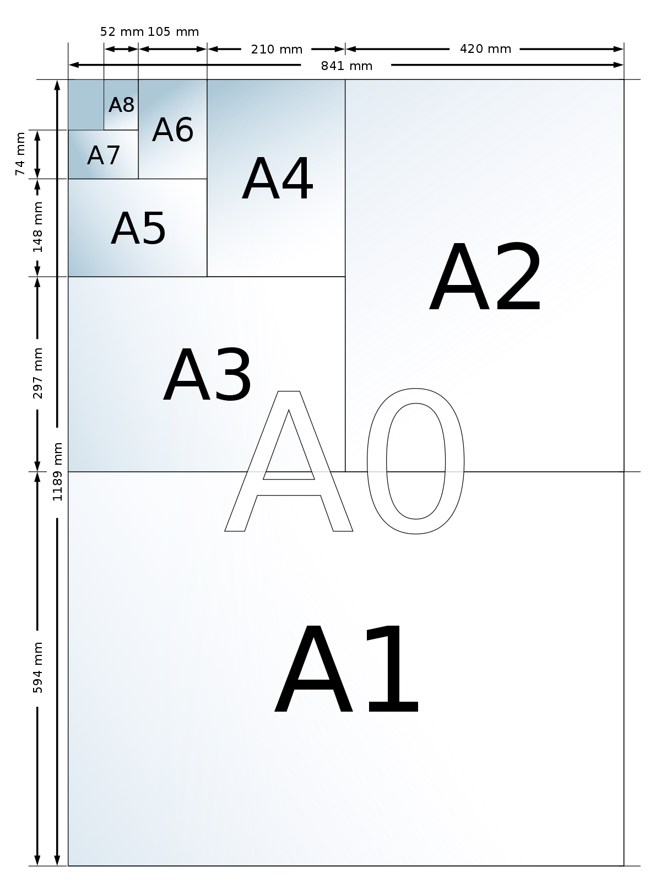
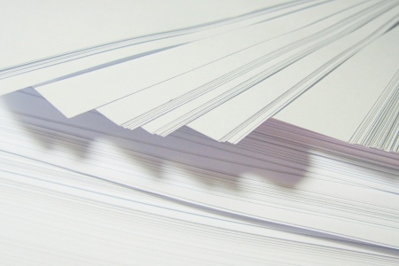
Vyberte médium
a technologii
Už víte, jakým způsobem budete leták distribuovat – na ulici, do poštovní schránky, časopisu nebo na pultech obchodů? Podle způsobu distribuce vyberte vhodný formát, gramáž a typ papíru.

Slide 19
Formáty
A4 (210 × 297 mm) – pokud potřebujete na leták vložit více informací, anebo preferujete větší velikost písma – například pro produktové listy, návody, firemní prezentace nebo pro tiskoviny na nástěnku – rozhodněte se pro A4.
Tip: když necháte při tisku A4 přeložit napůl, získáte minibrožurku formátu A5.
A3 (297 × 420 mm) – formát A3 nebo jemu obdobné hojně využívají marketéři supermarketů, obchodních řetězců, franchisingových společností. Nasázíte na ně mnohem více informací. Leták A3 si můžete nechat výrobcem složit do A4 či A5. Formát A3 se už hodí také na plakáty.
Chcete více zaujmout? Vyberte si nějaký meziformát. Třeba čtverec (150 × 150 mm) nebo podlouhlý formát (420 × 148 mm). Další variantou jsou skládačky, které mají většinou formát A4 na šířku a 1-3 ohyby.
DL (210 × 99 mm) – použijte pro tisk pozvánek, vstupenek s perforovanou odtržitelnou částí, voucherů, slevových kupónů. Formát tiskoviny DL vložíte do dlouhé stejnojmenné obálky – když je chcete rozeslat poštou nebo dodat pozvánce více glancu.
A6 (105 × 148 mm) – leták akorát tak do ruky. Ideální rozměr pro tiskoviny s obsahem méně informací. Hodí se například pro letáky a pozvánky na hudební či společenské akce, slevové nabídky.
A5 (148 × 210 mm) – nejpoužívanější formát letáku. Na tuto velikost vtěsnáte dvojnásobný objem informací než na A6. Ale pamatujte: méně je často více. Á šestka je vhodná pro nabídku služeb, produktů nebo na propagaci nově otevřené pobočky, obchodu, kavárny, restaurace. Formát A6 i A5 se hodí pro tiskoviny, které budete rozdávat přímo do rukou lidem.

Slide 20
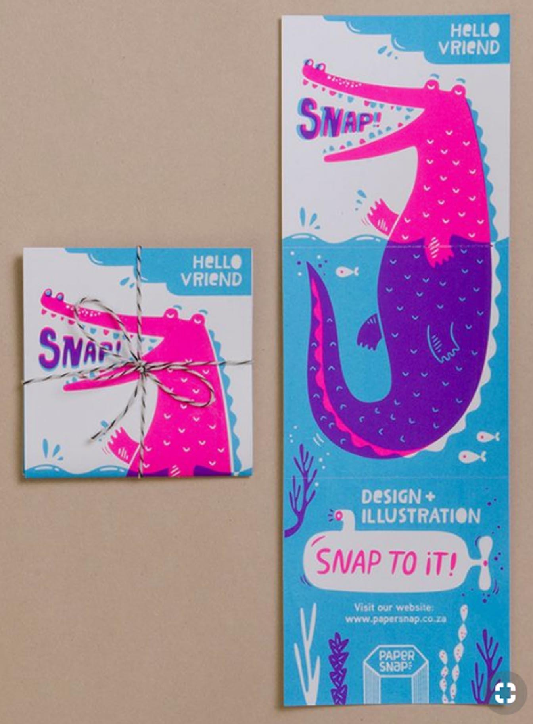
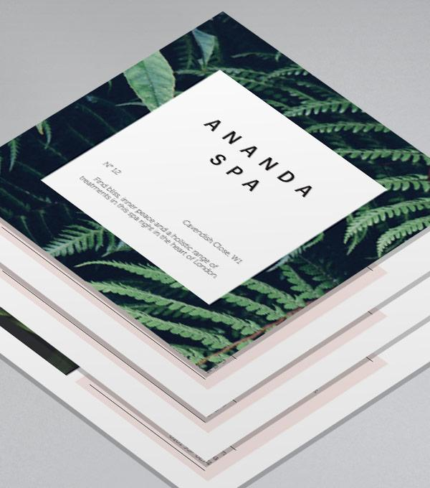
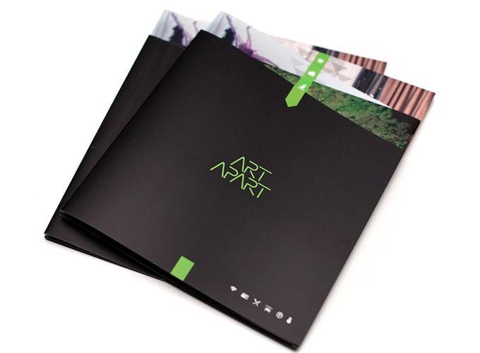
Příklady zajímavých velikostí

Slide 21
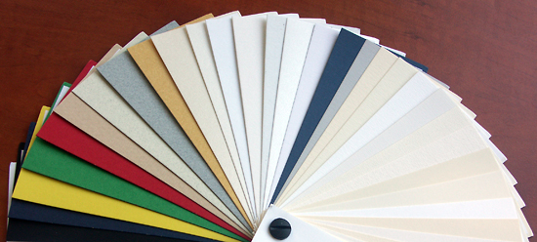
Gramáž
Gramáž znamená hmotnost papíru o velikosti plochy 1 m²
60-70 g/m² – velmi slabý papír, který se obtížně potiskuje. Hodí se pro samopropisovací formuláře.
80 g/m² – běžný kancelářský papír
90-115 g/m² – ideální papír pro letáky, které se roznáší do schránek
135-150 g/m² – nejčastěji využívané gramáže papírů pro tisk letáků. Papír je silnější.
170-200 g/m² – vhodné pro firemní prezentace, brožury, pozvánky.
250 až 350 g/m² – tuto gramáž mají reprezentativní tiskoviny a vizitky. Tiskoviny s gramáží nad 300 g/m² jsou velmi odolné a mají luxusní vzhled. Na druhou stranu je nákladnější je potisknout, proto jsou dražší.

Slide 22
Programy pro tvorbu letáků
POSLEDNÍ VERZE PROGRAMŮ:
Creative Cloud CC

Slide 23
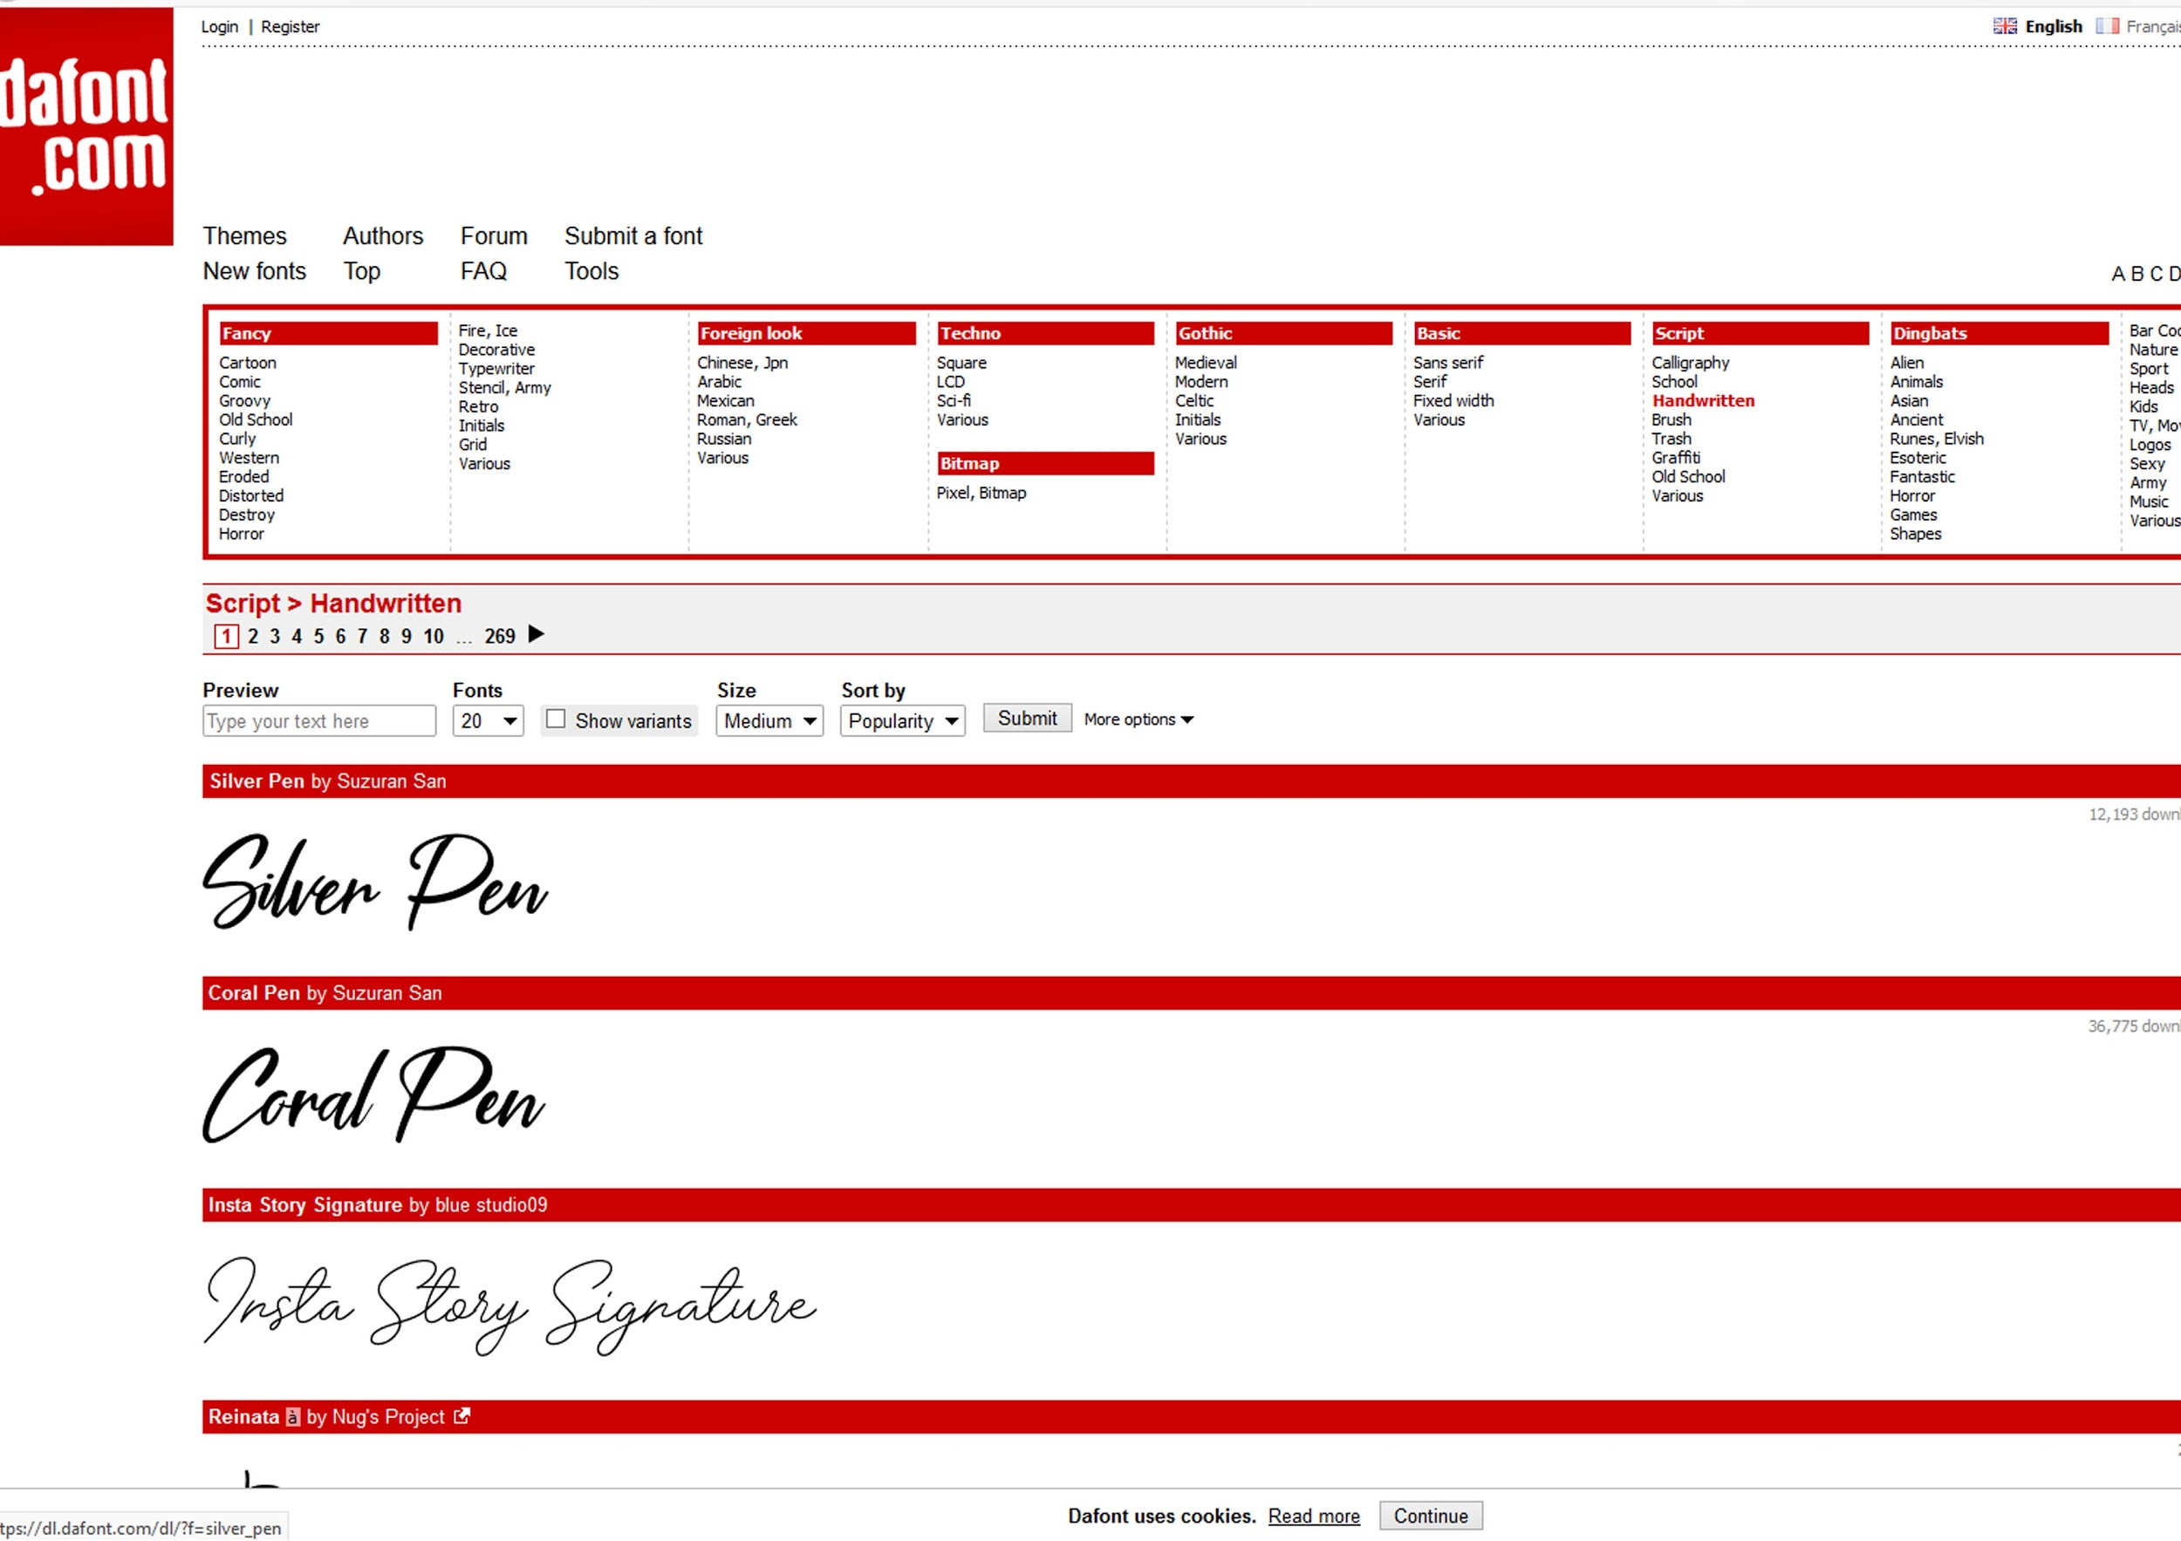
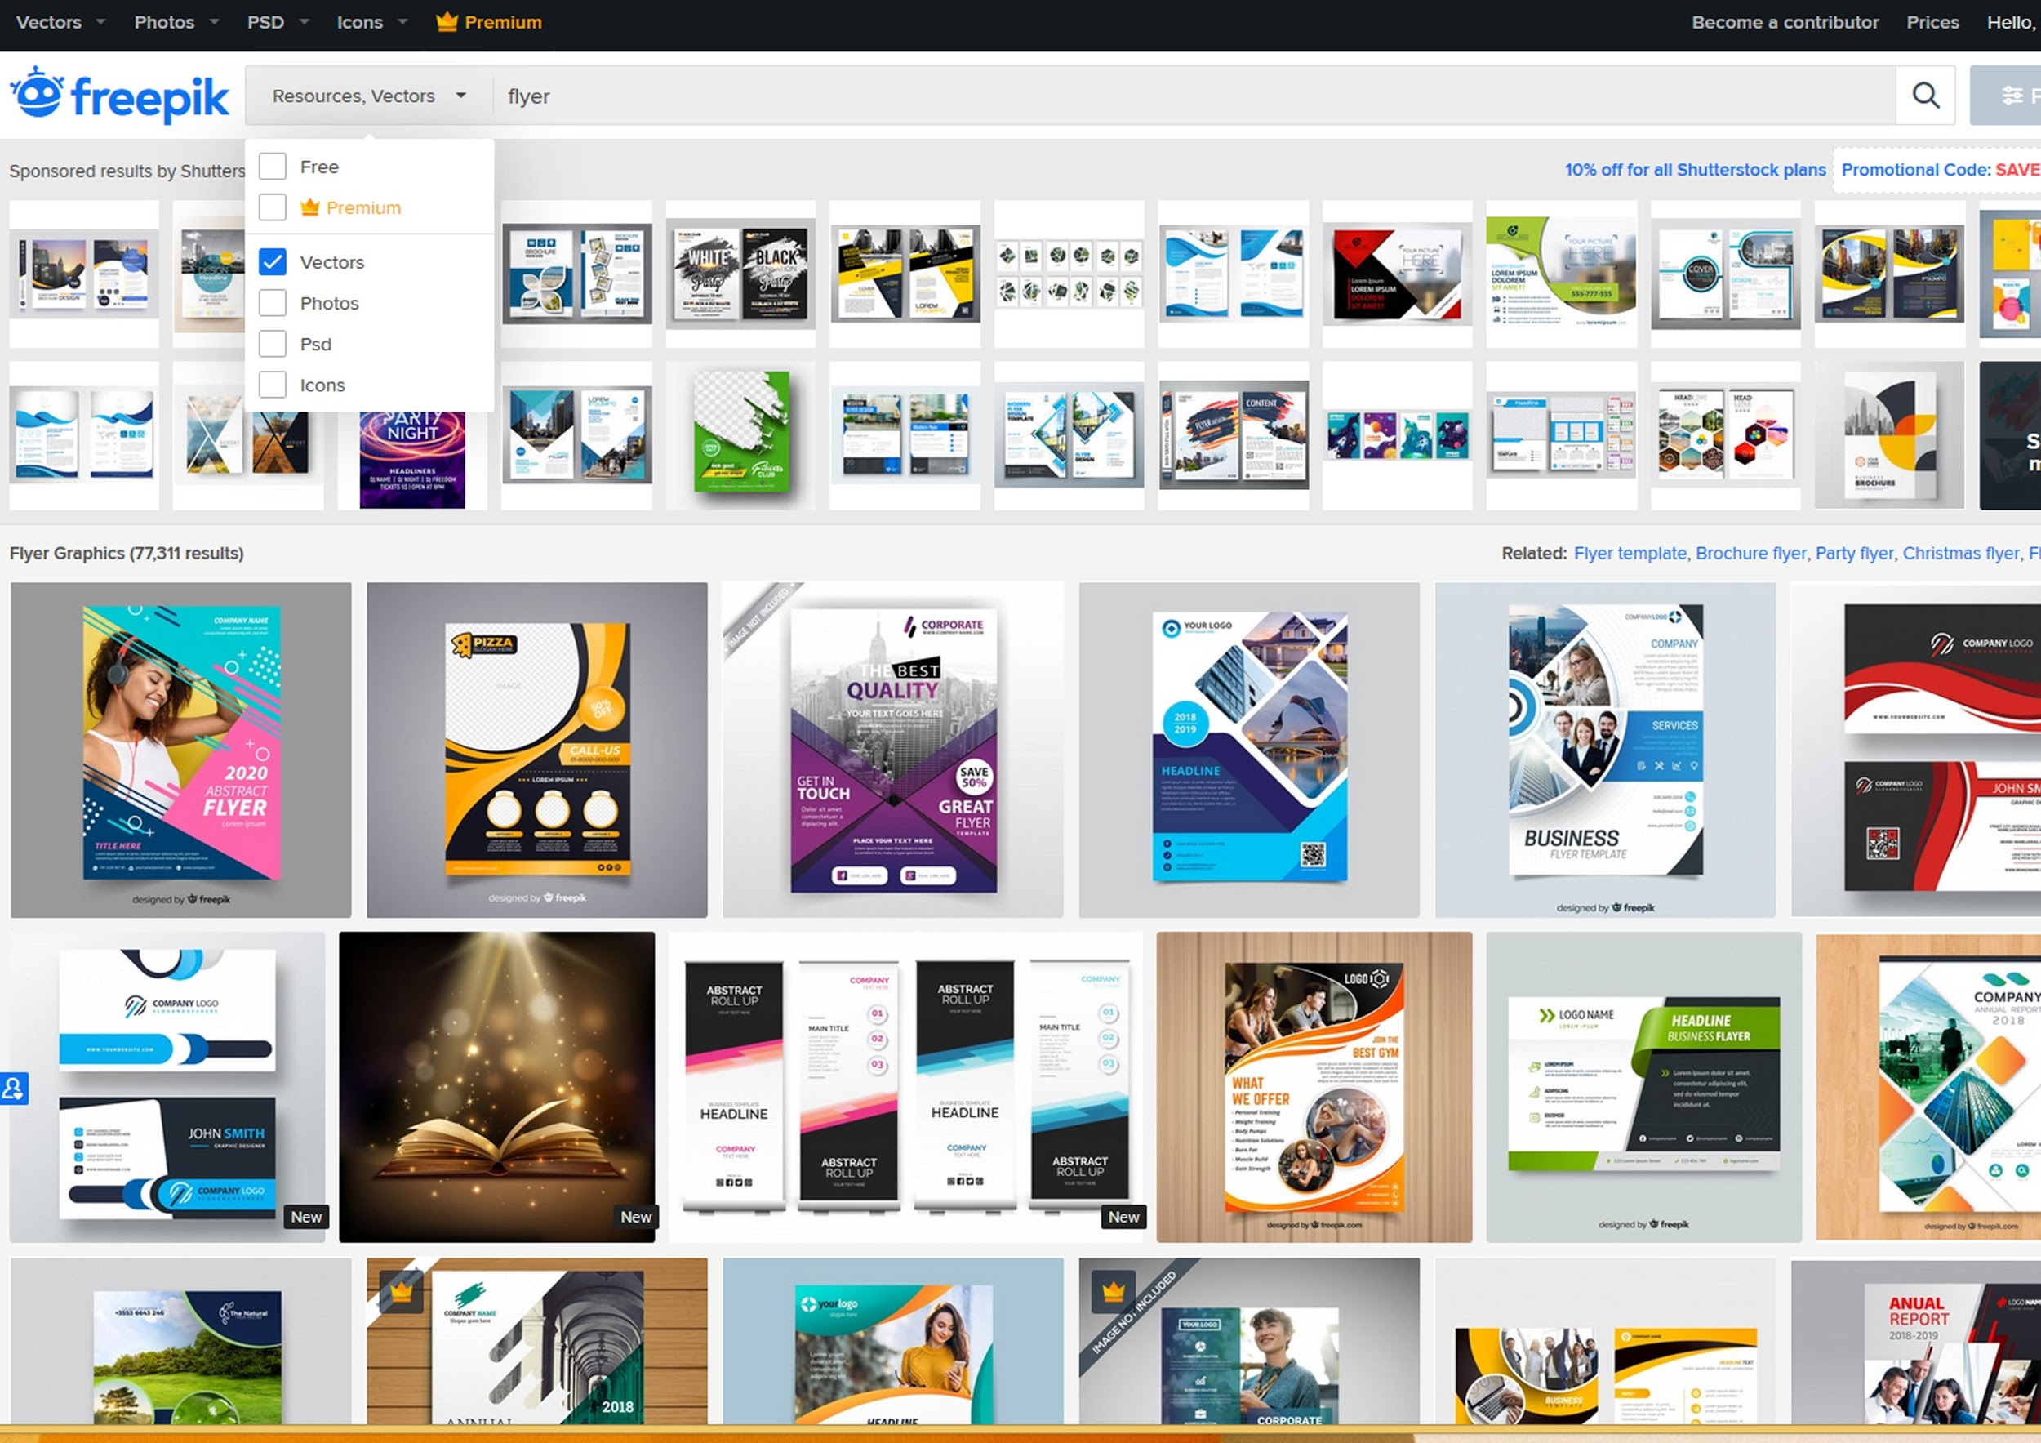
Užitečné webové stránky
Fonty:
dafont
české fonty
Vektorová grafika:
freepick
depositphotos

Slide 24
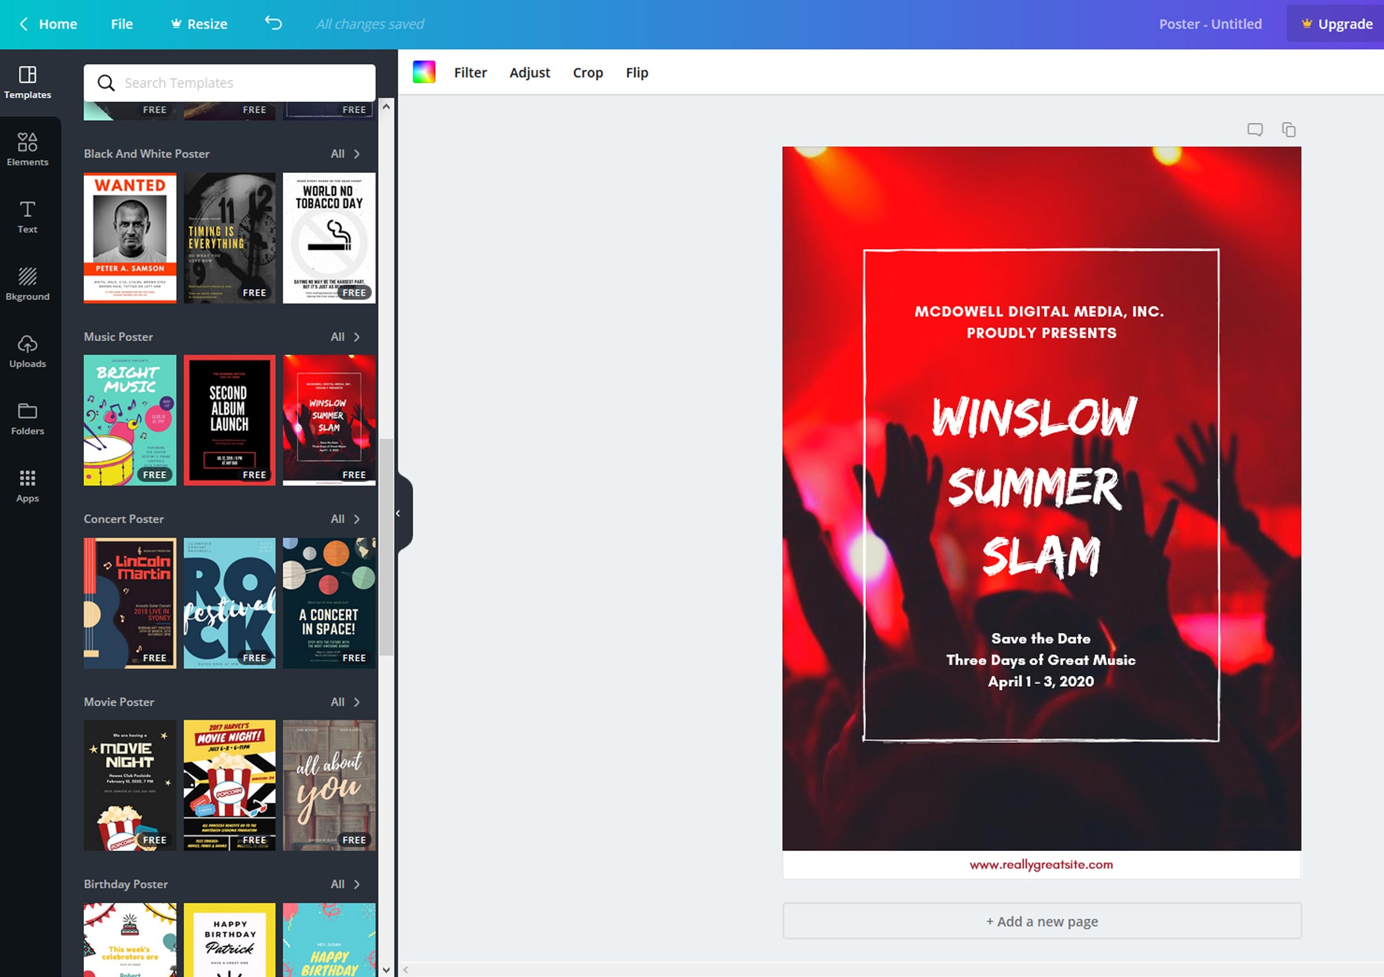
On line
programy zdarma
Canva
PicMonkey
Pictochart

Slide 25
Důležité nastavení pro tisk
SPADÁVKA
ROZLIŠENÍ
RGB / CMYK
Spadávka (též tisk na spad) je přesah dokumentu určeného pro tisk, který zamezí tomu, aby se u okraje objevil úzký proužek nepotištěné plochy. Spadávku je nutné použít pro všechny tiskoviny, kde má být barva až do kraje.
Dokument obsahující spadávku se vždy tiskne na tiskový arch větší, než je zamýšlený rozměr výsledné tiskoviny, a musí obsahovat ořezové značky, dle kterých je při následném zpracování ořezán na požadovaný formát.
Nepsaným standardem je spadávka 3 – 5 mm široká. V závislosti na použité technologii tisku a na dalším zpracování může být vyžadována spadávka i větší, nebo naopak menší.
Pro vzdálenost půl metru, což je přibližně vzdálenost pozorování novin, časopisů a letáků, je frekvence autotypického rastru 150 lpi nebo více. Při poměrně standardním požadavku nám vychází rozlišení obrázku 300 dpi.
Pro vzdálenost dva metry, což je pozorovací vzdálenost plakátů a jiných venkovních tiskovin, je frekvence rastru 75 lpi. Opět nám vychází rozlišení obrázků 150 dpi.
Pro vzdálenost 5 až 15 metrů, tedy billboardy, bigboardy a megaboardy, je frekvence rastru 40-12 lpi, tedy 80 až 25 dpi
DPI
Pochází z angličtiny, kde zastupuje spojení slov dots per inch, česky body na palec. Údaj uvádí počet obrazových bodů, pixelů, které se vejdou na jeden palec (1 palec = 2,54 cm). Hodnota 300 DPI tedy říká, že na délce 2,54 cm najdete 300 bodů.
Barevný model RGB neboli červená-zelená-modrá je aditivní způsob míchání barev používaný v barevných monitorech a projektorech (jde o míchání vyzařovaného světla), tudíž nepotřebuje vnější světlo (monitor zobrazuje i v naprosté tmě) na rozdíl např. od CMYK modelu.
CMYK se používá především u reprodukčních zařízení, která barvy tvoří mícháním pigmentů (např. inkoustová tiskárna). Model obsahuje čtyři základní barvy:
azurovou (Cyan);
purpurovou (Magenta);
žlutou (Yellow);
černou (Key, případně blacK)

Slide 26
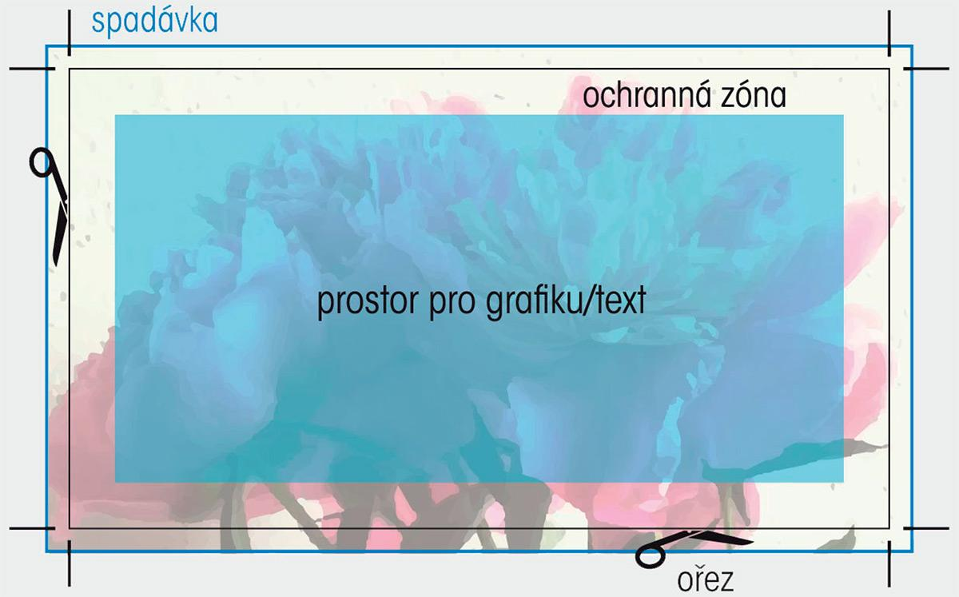

Slide 27
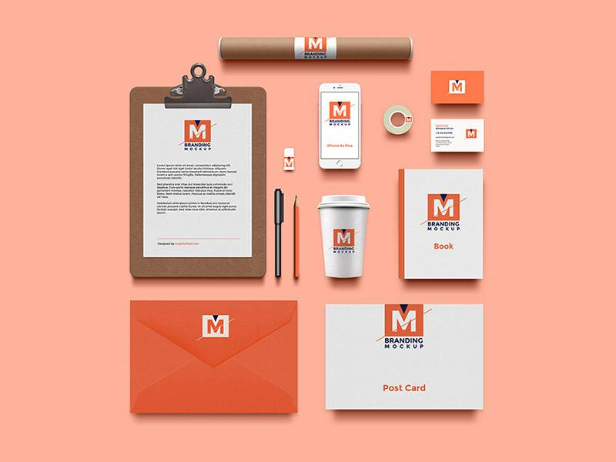
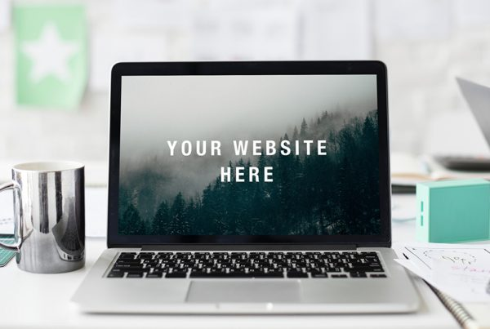
Umístění do Mock upů https://www.freepik.com/free-psd/mockup

Slide 28
Děkuji za pozornost
Mgr. Radka Veverková
radka.veverkova@gmail.com

